Slide 1
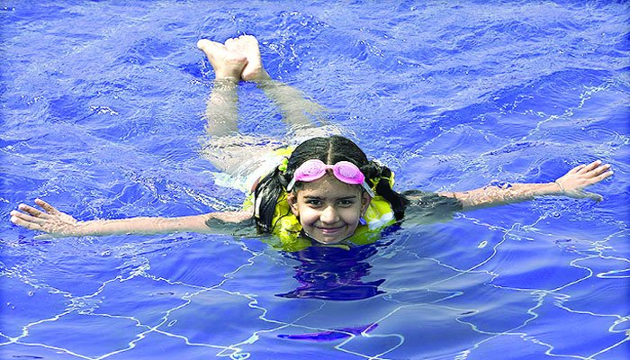
আজকের পাঠে সবাইকে
স্বাগতম

Slide 2
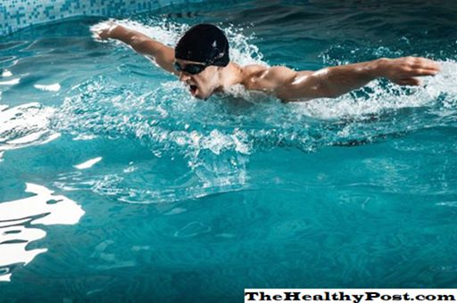
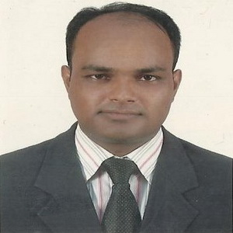
পরিচিতিঃ
পাঠ
উপস্থাপনায়ঃ
মোঃ আব্দুল কাদির,
সহকারী শিক্ষক বর্ণি সরকারি প্রাথমিক বিদ্যালয় কোম্পানীগঞ্জ, সিলেট।
দল নং-09
বিষয়: শারীরিক শিক্ষা
পাঠঃ সাঁতার।
সময়: ৪০ মিনিট
তারিখ: 16/08/২০21খ্রিঃ

Slide 3
দল পরিচিত
দল নং-09
01। তাহমিনা তানজিন।
02। সুহাদা বেগম।
03। সুমি বেগম।
04। পম্পা দেব।
05। সাধনা শর্ম্মা।
06। বরদা কর।
07। মিতা রানী।
08। রওশন আরা।
09। জেসমিন বেগম।

Slide 4
এসো আমরা একটি ভিডিও দেখি
ভিডিওতে তোমরা কী দেখতে পেলে?

Slide 5
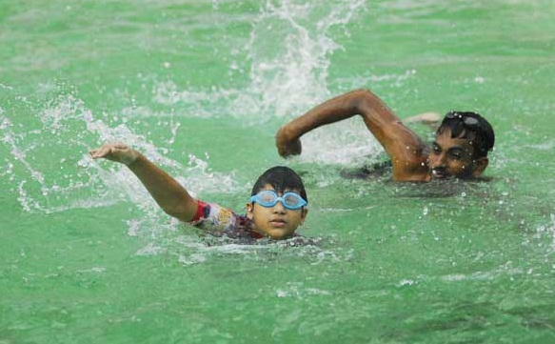
আমাদের আজকের পাঠ
সাঁতার

Slide 6
শিখনফল
এ পাঠ শেষে শিক্ষার্থীরা...
সাঁতারের ইতিহাস জানতে পারবে।
সুইমিং পুলের মাপ বলতে পারবে।
সাঁতারের শ্রেণিবিভাগ করতে পারবে।

Slide 7
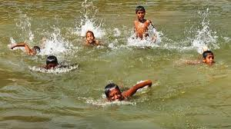
সাঁতার সম্পর্কিত কিছু ছবি দেখি ও সাঁতারের ইতিহাস জানি
বাংলাদেশ নদী-নালা, খাল-বিলের দেশ হওয়ায় প্রায় জন্মের পর হতেই এ দেশের শিশু-কিশোরেরা নদী, পানি ও সাতারের সাথে পরিচিত হয়ে উঠে।
1837 সালে বিশ্বে প্রথম লন্ডনে সাঁতার প্রতিযোগিতা অনুষ্ঠিত হয়। 1908 সালে সাঁতারের আন্তর্জাতিক সংস্থা এবং 1972 সালে বাংলাদেশ সুইমিং ফেডারেশন গঠিত হয়।

Slide 8
প্রিয় বন্ধুরা এসো আমরা একজন বিখ্যাত ব্যক্তির ছবি দেখি
ঢাকার সন্তান, বিখ্যাত সাতারু ব্রজেন দাশ 1958 ও 1961 সালে পরপর 6 বার বিখ্যাত ইংলিশ চ্যানেল পাড়ি দিয়ে বিশ্ব রেকর্ড করেন।

Slide 9
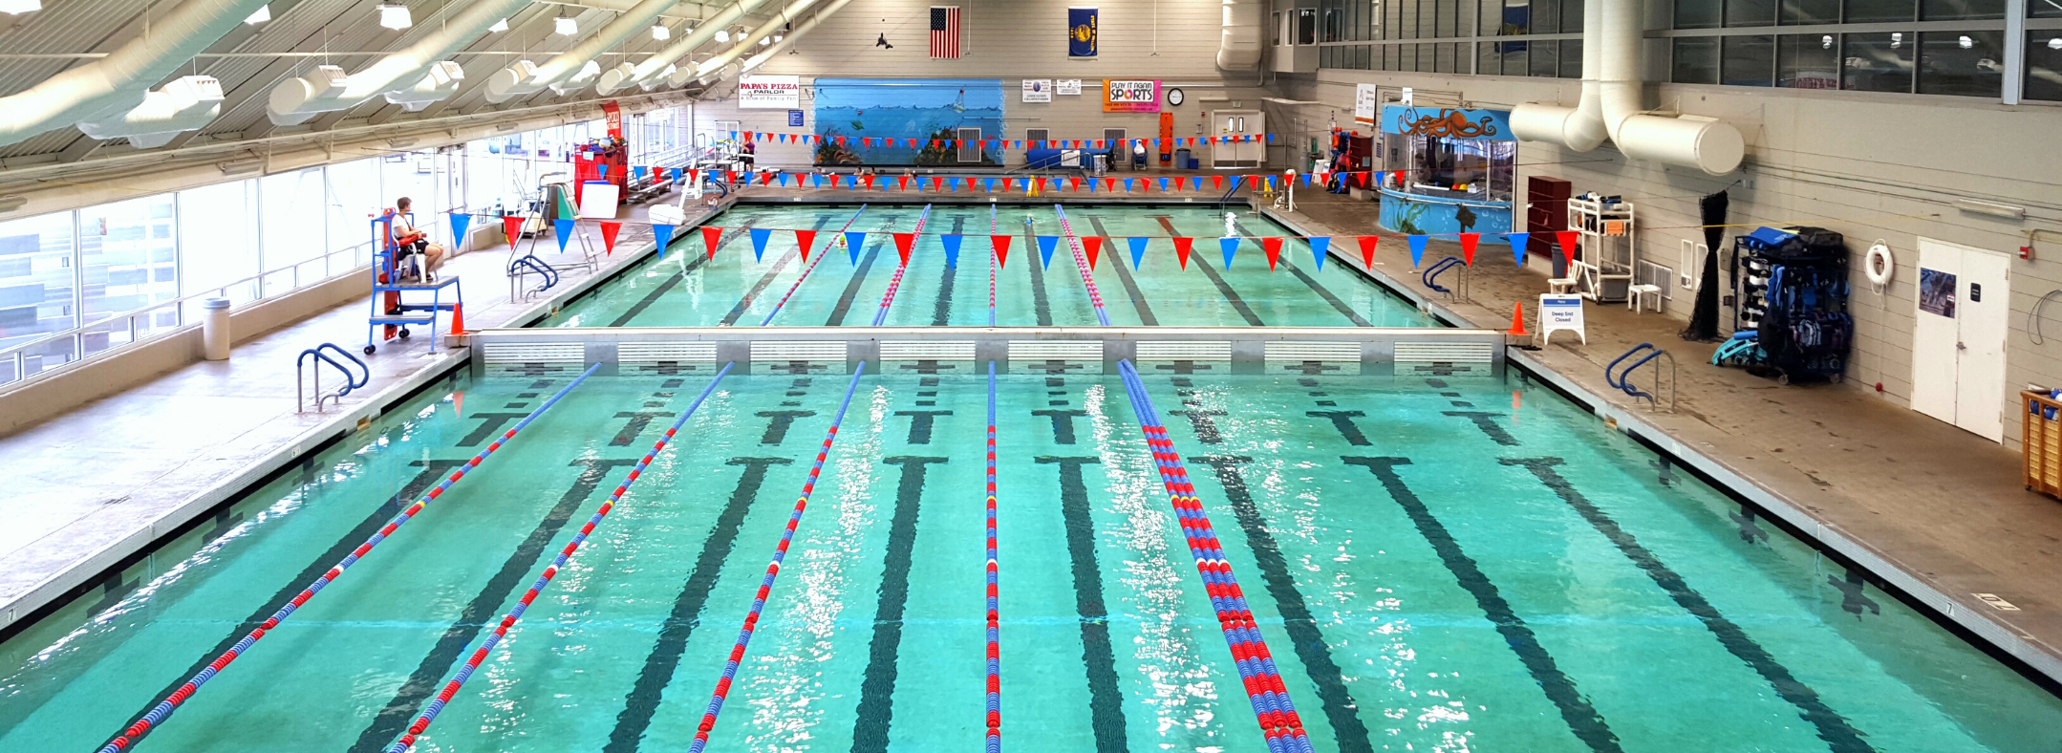
সুইমিং পুলের মাপঃ
1। আন্তর্জাতিক পর্যায়ে পুল 50 মিটার লম্বা, 25 মিটার প্রশস্ত, 2 মিটার গভীর হয় এবং 10 লেন থাকে , প্রতিটি 2.5 মিটার প্রশস্তবিশিষ্ট।
2। জাতীয় ও প্রাদেশিক পর্যায়ে পুল 50 মিটার লম্বা, 21 মিটার প্রশস্ত, 2 মিটার গভীর হয় এবং 08 লেন থাকে , প্রতিটি 2.5 মিটার প্রশস্তবিশিষ্ট।

Slide 10
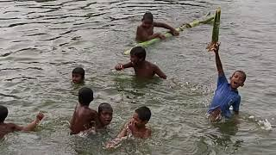
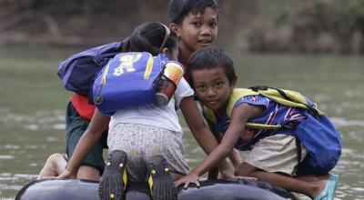
সাঁতার শেখার সহায়ক সামগ্রীঃ
কলাগাছ, চাকার টিউব ভাসমান, কাঠ বা বাঁশ বড় শোলা ইত্যাদি সাঁতার শিখার সহায়ক সামগ্রী হিসেবে ব্যবহার করব। যাতে পানিতে ডুবা প্রতিরোধ করা যায়।

Slide 11
সাঁতার অনুশীলনের সময় সতর্কতাঃ
আবর্জনা ও বিপদজনক দ্রব্য মুক্ত পানিতে সাতার কাটব।
অল্প পানির জায়গা বেছে নেব।
কেউ ডুবে গেলে যাতে তুলে আনতে পারে সেজন্য একজন অভিজ্ঞ সাতারু কাছে রাখব ।
ভাসমান বস্তু কাছে রাখব।
আহার করার পরপরই বা খালি পেটে সাঁতার অনুশীলন করব না।
সম্ভব হলে লাইফ জ্যাকেট কাছে রাখব।

Slide 12
সাঁতারের প্রকারভেদঃ
প্রতিযোগিতামূলক সাঁতার চার প্রকার।
সাঁতার
মুক্ত সাঁতার
চিৎ সাঁতার
বুক সাঁতার
প্র্রজাপতি সাঁতার

Slide 13
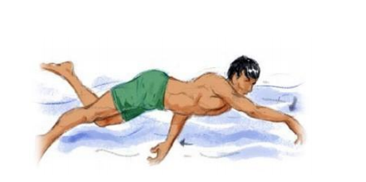
আমরা এখন চার প্রকার সাঁতারের বিস্তারিত জানব।
মুক্ত সাঁতারঃ
মুক্ত সাঁতারকে Free Style সাঁতার বলে। এ স্টাইলে খুব দ্রুত সাঁতার কাটা যায়।

Slide 14
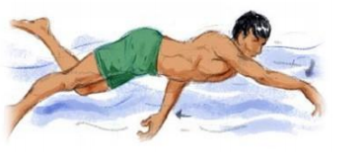
শরীরের অবস্থানঃ
চুল এবং চোখের মধ্যরেখা বরাবর পানি সমতায় শরীর উপুর হয়ে থাকবে।
মাথা দিয়ে পানি কেটে এবং পা দিয়ে পানির ভিতরে কেটে দেহকে এগিয়ে নিয়ে যাবে।
সম্মুখের বাহুর সাথে লম্বভাবে শরীরকে গড়িয়ে সামনের দিকে অগ্রসর হবে।

Slide 15
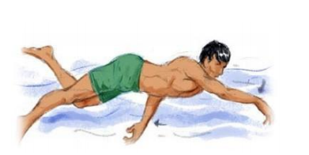
বাহু চালনাঃ
হাতকে ভেঙ্গে সোজা সামনের দিকে নিয়ে যাবে।
পানি কেটে ভাঙ্গা হাতকে সোজা করবে।
ভাঙ্গা কনুই এবং বাহুর উপরে কিছুক্ষণ থামবে।
বাহু সামেনের দিকে গেলে খোলা হাত বাহিরমুখী হয়ে 45 ডিগ্রি কোনে বাঁকানো থাকবে।।

Slide 16
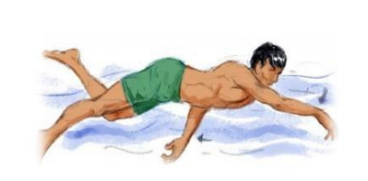
পায়ের অবস্থানঃ
উভয় হাত সোজা রেখে পা দুটাকে পিছনের দিকে সম্পূর্ণভাবে প্রসারিত করতে হবে।
পানির নিচে লাথি মারা সোজা হবে কিন্তু পা-কে শক্ত করে মারা যাবে না।
পা-কে পিছনের দিকে উঠানোর সময় অবশ্যই সোজা রাখতে হবে।

Slide 17
শ্বাস-প্রশ্বাসঃ
হাতকে ভেঙ্গে সোজা সামনের দিকে নিয়ে যাবে।
পানি কেটে ভাঙ্গা হাতকে সোজা করবে।
ভাঙ্গা কনুই এবং বাহুর উপরে কিছুক্ষণ থামবে।
বাহু সামেনের দিকে গেলে খোলা হাত বাহিরমুখী হয়ে 45 ডিগ্রি কোনে বাঁকানো থাকবে।

Slide 18
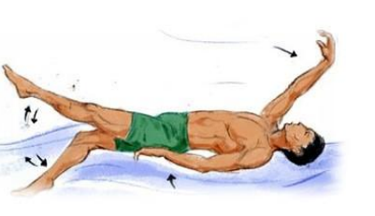
চিৎ সাঁতারঃ
শরীরের অবস্থানঃ
চিৎ সাঁতারে নিতম্বের উপর শরীরকে সোজা এবং প্রসারিত করে চিৎ অবস্থায় 6 থেকে 8 ইঞ্চি পানির নিচে রাখতে হবে।
মাথাকে পানির ভিতর রাখতে হবে।
দৃষ্টি পায়ের গোড়ালির দিকে ও থুতনিকে ঠেলে রাখতে হবে।

Slide 19
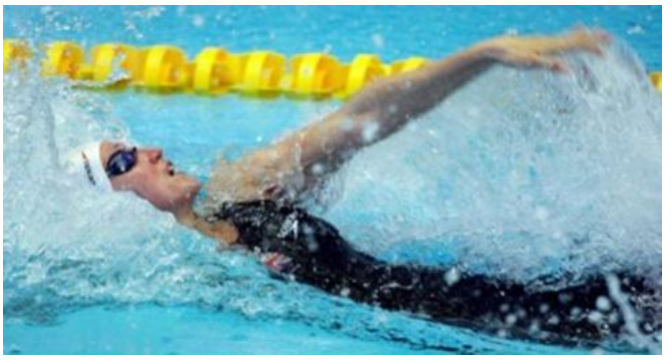
বাহু চালনাঃ
শরীরের বিপরীত দিকে হাত চালনা করবে।
হাত পানিতে প্রবেশ করবে ঘড়ির পয়েন্ট 11.00 এবং 1.00 টার স্থান হবে।
কনুই 90 ডিগ্রি কোনে বাঁকাতে হবে।

Slide 20
পায়ের অবস্থান এবং শ্বাস-প্রশ্বাসঃ
ব্যাক স্ট্রোক সাঁতারে একবার হাত চালানোর মধ্যে ৬ বার পা চালনা করবে।
নিচে ও উপরে পা চালনা করতে হবে এবং চালানার মাঝে পা থাকবে সোজা এবং হাটু সামান্য ভাজ অবস্থায় থাকবে।
শ্বাস প্রশাসের কাজটি বিরতিহীনভাবে এবং যে হাত চালানোর সময় শ্বাস গ্রহণ করবে, ঠিক পরবর্তী শ্বাস গ্রহণ করবে সেই হাত পূর্বের অবস্থায় যখন ফিরে আসবে।

Slide 21
বুক সাঁতারঃ
শরীরের অবস্থানঃ
সাঁতারু পানির নিচে সোজা উপুর হয়ে থাকবে।
নিতম্ব উঠা নামা করার সাথে শরীর সামান্য বাঁকিয়ে যাবে।
মাথা স্থির রেখে নিতম্বকে নিচের দিকে নামিয়ে উপর থেকে শ্বাস নিতে হবে।
শ্বাস গ্রহণ করার পর বাহুকে পূর্বের অবস্থায় নিয়ে যাওয়ার জন্য হাততে প্রসারিত করতে হবে।

Slide 22
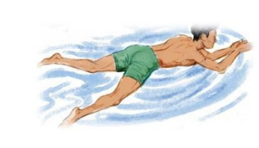
বাহু চালনাঃ
হাত সোজা রেখে কনুই বাঁকিয়ে হাতের তালুকে কোনাকোনি রেখে পানিকে টানতে হবে।
হাতের ভিতরের দিকে কোনা-কোনিভাবে সামনের দিকে এগিয়ে মুখ উপর তুলে শ্বাস গ্রহণ করতে হবে।

Slide 23
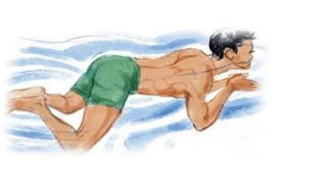
পা চালনাঃ
শরীরকে সোজা রেখে পায়ের গোড়ালীকে উচু করে নিতম্বের দিকে টেনে ব্যাঙের মতো পানিকে ধাক্কা দিতে হবে।
পানিকে ধাক্কা দেয়ার সময় নিতম্ব এবং হাটু নমনীয় অবস্থায় থাকবে।
যখন হাত দ্বারা পানি টানবে তখন বিপরীতে পা দ্বারা পানিকে লাথি মারা শেষ করতে হবে।

Slide 24
শ্বাস-প্রশ্বাসঃ
মাথাকে পানি থেকে উপরে তোলার সময় পানির সমতার উপরে থাকা অবস্থায় শ্বাস গ্রহণ করতে হবে।
পানির নিচে মাথাকে ডুবানোর পর শ্বাস ছাড়তে হবে এবং হাতকে থুতনীর নিচে থেকে সামনের দিকে প্রসারিত করতে হবে।

Slide 25
প্রজাপতি সাঁতারঃ
শরীরের অবস্থানঃ
প্রজাপতি সাঁতারে শরীর পানির সমতায় সোজা থাকবে।
দুই পা জোড়া করে একই সাথে এবং হাতকে প্রসারিত করতে হবে।
মাথা এবং চোখকে পানির নিচের দিকে পুলের তলদেশে তাকাতে হবে।

Slide 26
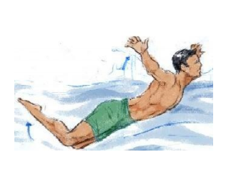
বাহু চালনাঃ
সাঁতারের শুরুতে মাথার উপর হাতকে সোজা রাখতে হবে।
হাতের কনুইকে বাঁকা এবং উঁচু করে নিচের দিকে এবং বাহিরমুখী করে পানিকে চাপ দিতে হবে।
বুকের দুই পাশ থেকে শরীরকে ঘুরিয়ে বুকের নিচে হাতকে নিয়ে আসতে হবে।

Slide 27
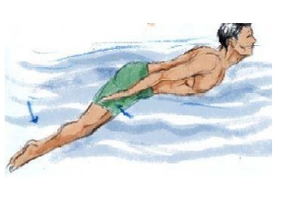
পায়ের অবস্থানঃ
সাঁতারু সামনের দিকে অগ্রসর হওয়ার সময় কাঁধের উপর ভর করে ঢেউ খেলানোর ভঙ্গিতে পা’কে সামনের দিকে নিয়ে যেতে হবে।
সাঁতারুর গোড়ালীকে পানির উপর তুলতে এবং নিতম্বকে পানির ভিতর ডুবাতে হবে, সেসময় হাঁটু বাঁকানো অবস্থায় থাকবে।

Slide 28
শ্বাস-প্রশ্বাসঃ
মাথা উপরের দিকে থাকা অবস্থায় শ্বাস গ্রহণ করতে হবে।
পুণরায় মাথাকে পানির ভিতর নেওয়ার সময় শ্বাস ছাড়তে হবে। এসময় থুতনীকে বুকের সাথে লাগাতে হবে।

Slide 29
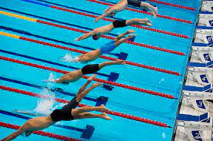
গ্রুপ ওয়ার্ক: প্রতি 4 জনের গ্রুপ
সুইমিং পুলের আন্তর্জাতিক ও দেশীয় মাপ নিয়ে নিজেদের মধ্যে আলোচনা কর ।

Slide 30
মূল্যায়ন
প্র্রশ্ন: সুইমিং পুলে দেশীয় ও আন্তার্জাতিক
মাপের দৈঘ্য ও প্রস্থের বর্ণনা দাও।
2. প্রশ্ন: বাংলাদেশের বিখ্যাত সাঁতারুর নাম কি?
ক
খ
গ
ফেলপ্স ব্রজেন দাশ মাইকেল অনুপম
ঘ

Slide 31
বাড়ীর কাজ
প্রজাপতি সাঁতারের বৈশিষ্ট 5টি বাক্যে লিখ।

